Slide 1
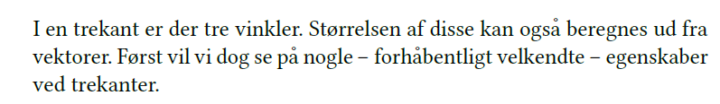
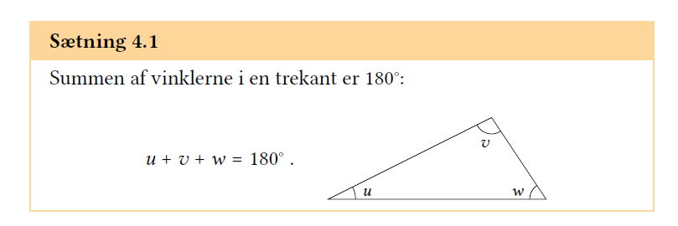
Trekanter – hvad ved vi om dem ?

Slide 2
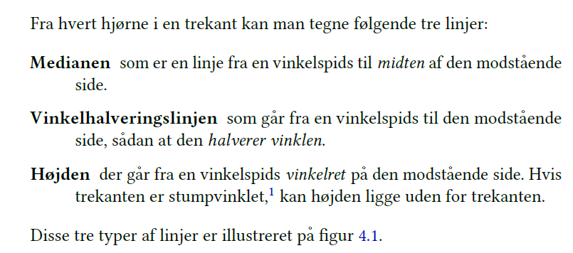
Ordforklaringer på linjer der kan tegnes i trekanter:

Slide 3
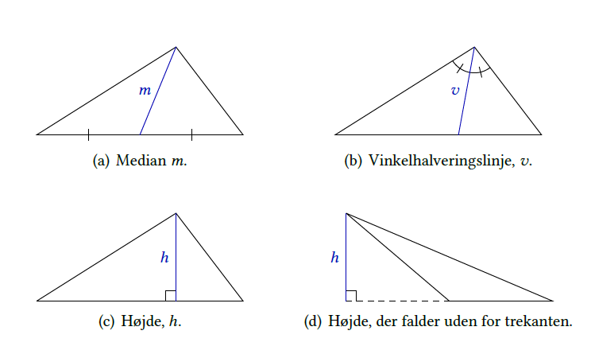
Forskellige linjer der betyder forskelligt i trekanter:

Slide 4
Hvordan findes linjer disse i Geogebra ?
Konstruktion af højden i en trekant
https://www.youtube.com/embed/4zPZpuUG8LM?autoplay=1
Konstruktion af median i en trekant
https://www.youtube.com/embed/5AMhfmNp-eE?autoplay=1
Konstruktion af vinkelhalveringslinjen
https://www.youtube.com/embed/L8imZxt30L8?autoplay=1

Slide 5
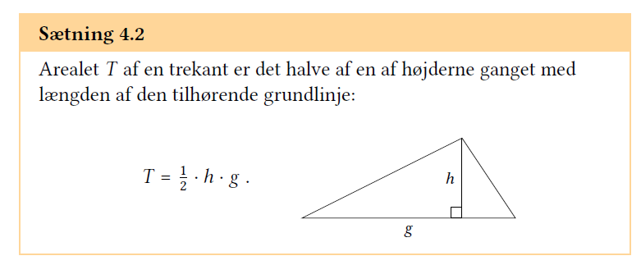
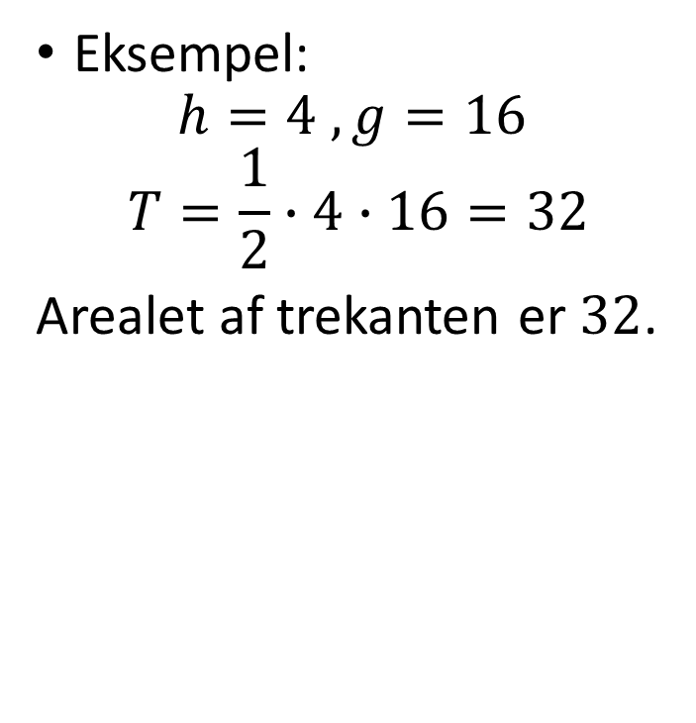
Arealet af en trekant
Eksempel:
$$h=4 , g=16$$
$$T=\frac{1}{2}∙4∙16=32$$
Arealet af trekanten er $32$.

Slide 6
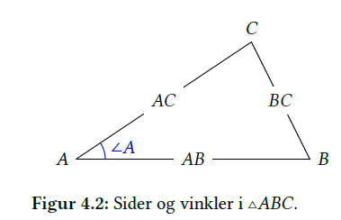
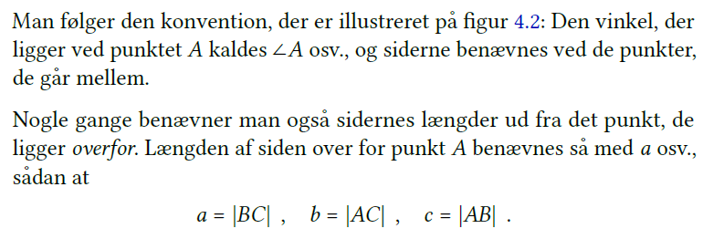
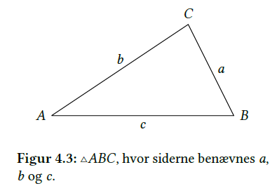
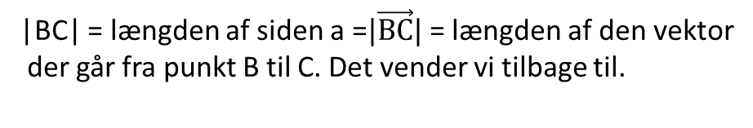
Notation trekanter
|BC| = længden af siden a =$|\vec{BC}|$ = længden af den vektor
der går fra punkt B til C. Det vender vi tilbage til.

Slide 7
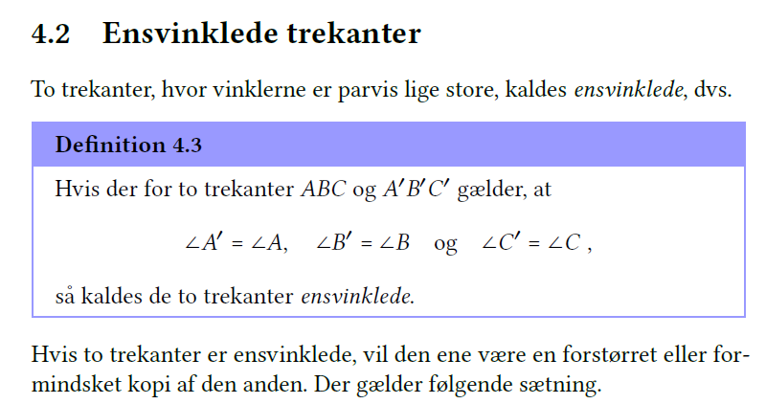
Ensvinklede trekanter

Slide 8
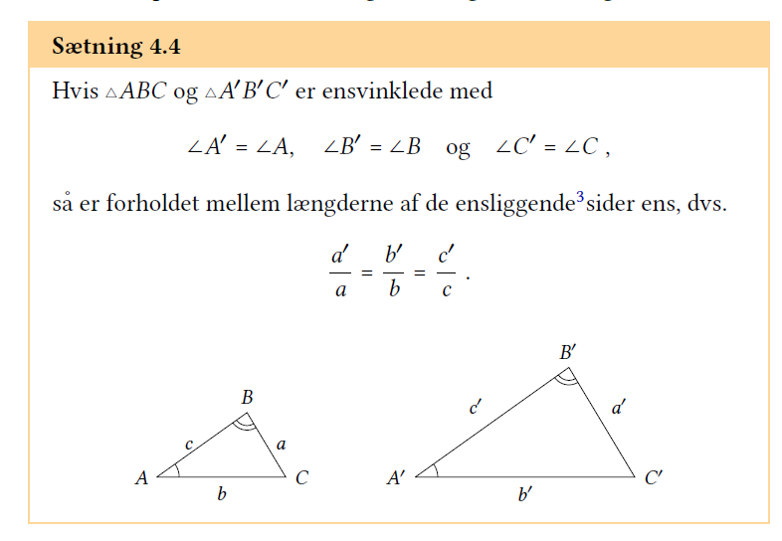
Ensvinklede trekanter- figur

Slide 9
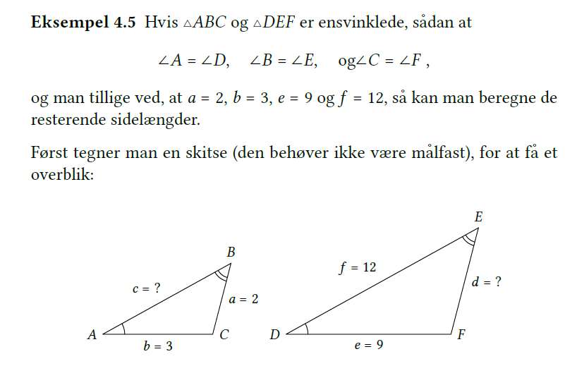
Ensvinklede trekanter – eksempel:

Slide 10
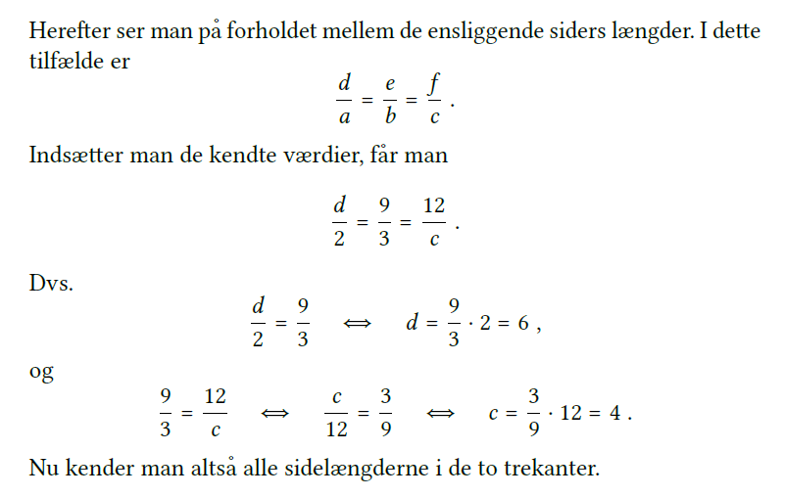
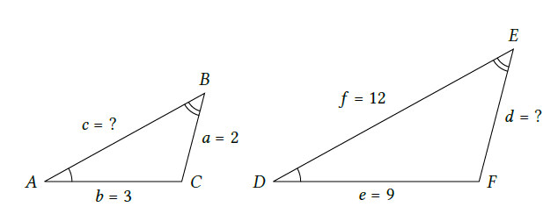
Eksempel 4.5 fortsat:

Slide 11
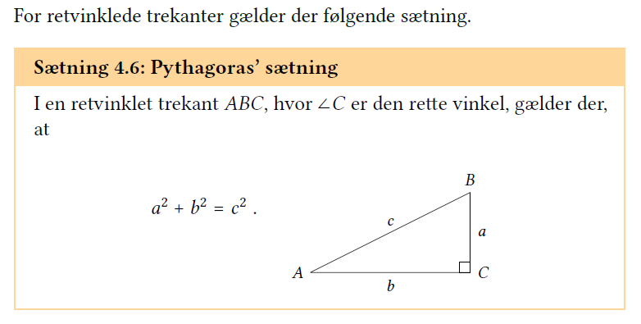
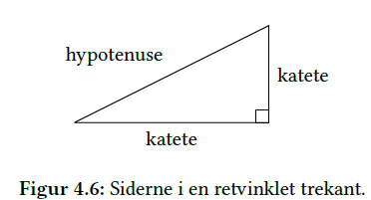
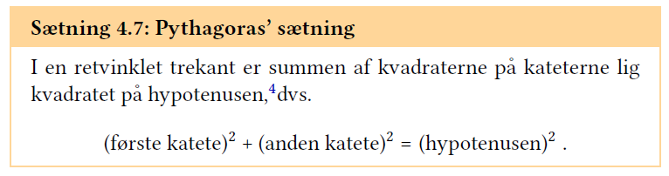
Retvinklet trekant- Pythagoras` sætning
Eller udtrykt ved navnene:
”kvadrat” betyder opløftet i
2. potens.

Slide 12
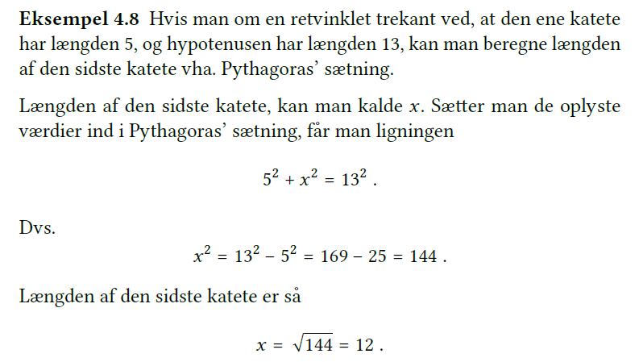
Eksempel – Hvordan bruger vi så Pythagoros ?

Slide 13
Film om pythagoros sætning
https://www.youtube.com/embed/iLBZ_zbjyHE?autoplay=1

